Slide 1

MAKALENİN DERGİYE GÖNDERİLMEK ÜZERE HAZIRLANMASI
Prof. Dr. Hilal Özdağ
Ankara Üniversitesi
Biyoteknoloji Enstitüsü
hilalozdag@gmail.com

Slide 2
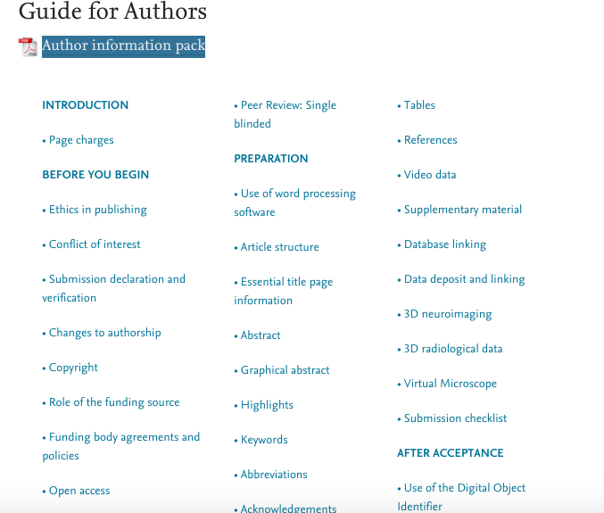
INSTRUCTIONS FOR AUTHORS

Slide 3
YAZIM KURALLARI
Makale yazımının bir kelime işlemcisi program ile yazılması (Word, Pages vb)
Makalenin gönderileceği derginin istediği yazım formatı ayrıntılı olarak incelenmeli
Bu programların imla/dilbilgisi düzeltme araçlarından faydalanılması
Makale yazımı bittikten sonra İngilizce düzeltme hizmeti alınması şart. Bu hizmetin ana dili İngilizce olan bir uzmandan alınması gerekli.

Slide 4
MAKALENİN YAPISI
ÖZET (Bazı durumlarda özetin de alt bölümlere ayrılması istenebilir)
GİRİŞ
MATERYEL METOD
BULGULAR (Bazı durumlarda tartışma ile beraber verilmesi istenebilir. Aksi durumda yorumlarına girmeden yalnızca bulgular verilmelidir)

Slide 5
MAKALENİN YAPISI
Tartışma
Sonuç
Ekler (Makale bütününde verilemeyecek ayrıntıda olan materyele ait bilgi, metod ve bulgular ek olarak sunulabilir)

Slide 6
TITLE PAGE
Makale Başlığı
Yazar isimleri ve kurumları
Sorumlu yazar
Mevcut ve daimi adresleri

Slide 7
ŞEKİLLER
EPS veya PDF
TIFF veya JPEG: renkli ve siyah beyaz fotoğraf 300 dpi
TIFF veya JPEG: siyah beyaz çizimlerde 1000 dpi
TIFF veya JPEG: renkli ve siyah beyaz çizim karışık olduğunda min 500 dpi

Slide 8
ATIF STİLİ
Yazım formatında belirlenen atıf stiline dikkat edilmeli ve yazım sırasında kullanılan referans düzenleyici programda (EndNote, Papers, Zotero vb) bu stil seçilmeli.

Slide 9
COVER LETTER
Makalenin ismi
Sunduğu hipotez ve bulgularının mevcut literatür içindeki özgünlük ve öneminin kısaca tanımlanması
Her bir yazarın bu makalenin yazımındaki yeri/rolünün tanımlanması
Makalenin yalnızca bu dergiye yayınlanmak üzere gönderilmiş olduğunun teyidi
Yazarlar arasında bir menfaat çatışması (conflict of interest) olmadığının beyanı

Slide 10
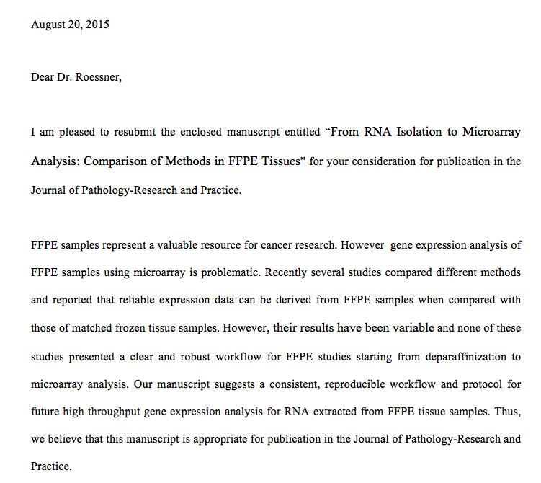
COVER LETTER

Slide 11
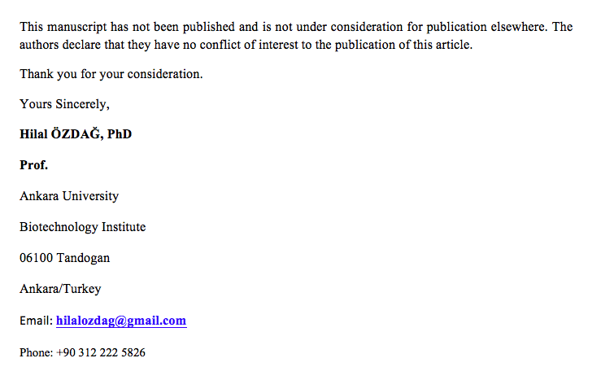
COVER LETTER

Slide 12
EDİTÖRLER ve HAKEMLER
Dikkat edilmesi gerekenler
Makalenin sunulan derginin konu / ilgi alanı ile uyumlu olması

Slide 13
EDİTÖRLER ve HAKEMLER
Dikkat edilmesi gerekenler
Hematolojik bir hastalıkta genetik analizleri içeren bir makale aşağıdaki örnek dergilerden hangisine gönderilmeli :
Blood
Nature Genetics
British journal of hematology
Leukemia

Slide 14
EDİTÖRLER ve HAKEMLER
Dikkat edilmesi gerekenler
Makalede sunulan özgün bulgu ilgili sahada ne ölçüde “yeni” bir bilgi/kavram/yaklaşım?
Makalede kullanılan deneysel tasarım bulguları hangi seviyede doğruluyor (in vitro – in vivo – hayvan modeli – hastalar?)

Slide 15
EDİTÖRLER ve HAKEMLER
Dikkat edilmesi gerekenler
Editör
  Çalışmayı derginin çerçevesine uygun buldu ise
  Sunulan bulguların ilgili saha için dergisinde yayınlanabilirliğinin sorgulanabilir olduğunu düşünüyorsa makaleyi doğrudan hakemlere veya hakemlere gönderilmesine karar vermek üzere editör yardımcısına (alan editörü) gönderecektir.

Slide 16
EDİTÖRLER ve HAKEMLER
Dikkat edilmesi gerekenler
Hakemler
  Sorulan sorunun özgünlüğü ve literatürdeki yerini sorgular. Verilen atıfları değerlendirir/sorgular.
  Deneysel tasarımın sorulan sorunun cevabını bulmaya uygun olup olmadığını değerlendirir.

Slide 17
EDİTÖRLER ve HAKEMLER
Dikkat edilmesi gerekenler
Hakemler
  Deneysel tasarımda ilk sorgulanacak olan materyel tür ve sayısının uygunluğudur.
  Kullanılan deneysel metodoloji kadar bu metodolojinin analizi için kullanılan yöntemler de önemlidir.

Slide 18
EDİTÖRLER ve HAKEMLER
Dikkat edilmesi gerekenler
Hakemler
  Bu noktada en hassas noktaların başında doğru istatistik gelir.
  Doğru bir istatistik yaklaşım ancak çalışma en başta tasarlanırken istatistik göz önünde bulunduruldu ise başarılabilir.
  Bu nedenle istatistiğe ihtiyaç duyulan çalışmalarınızda çalışma başlamadan istatistik uzmanları ile görüşmek/danışmanlık almak/çalışmaya ortak almak yararlı ve gereklidir.

Slide 19
EDİTÖRLER ve HAKEMLER
Revizyon
Editör
Revizyon durumunda 2. bir cover letter ile hakemlerin sorularına cevap verildiği (ayrıntılar için cevap mektubu refere edilerek) ve makalenin yayınlanmak üzere tekrar değerlendirmesi istemi iletilir.

Slide 20
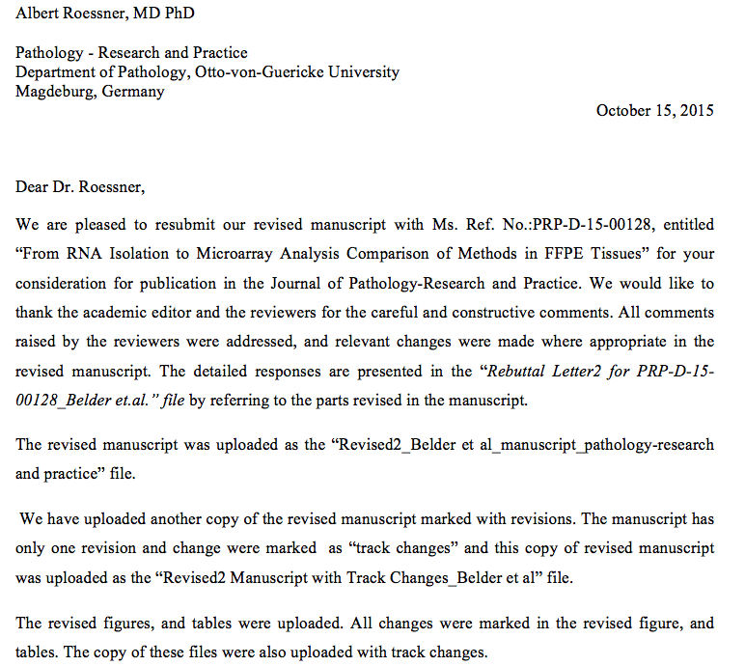
EDİTÖRLER ve HAKEMLER
Revizyon

Slide 21
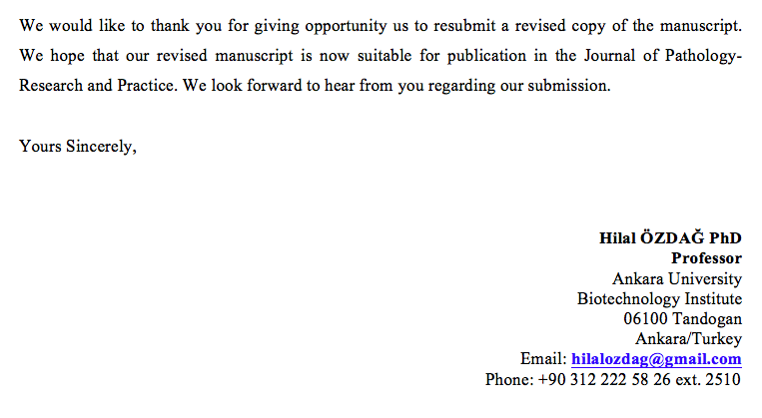
EDİTÖRLER ve HAKEMLER
Revizyon

Slide 22
EDİTÖRLER ve HAKEMLER
Revizyon
Hakem
Revize edilen makalenin dışında bir cevap mektubu yazılmalıdır.
Her bir hakemin her bir eleştirisi bu eleştiriler alıntılanarak cevapları ayrıntılı olarak altlarına yazılmalıdır.

Slide 23
EDİTÖRLER ve HAKEMLER
Revizyon
Hakem
Her zaman hakemlere teşekkür ederek başlanmalıdır.
Hakemler ile sonu gelmeyecek tartışmalara yol açabilecek ifadelerden kaçınılmalıdır.
Dilbilgisi, literatür bilgisi gibi minör düzeltmeler revize makalede yapılan düzeltmeler sayfa ve satır numarası refere edilerek belirtilmelidir.

Slide 24
EDİTÖRLER ve HAKEMLER
Revizyon
Hakem
Her zaman hakemlere teşekkür ederek başlanmalıdır.
Hakemler ile sonu gelmeyecek tartışmalara yol açabilecek ifadelerden kaçınılmalıdır.
Dilbilgisi, literatür bilgisi gibi minör düzeltmeler revize makalede yapılan düzeltmeler sayfa ve satır numarası refere edilerek belirtilmelidir.

Slide 25
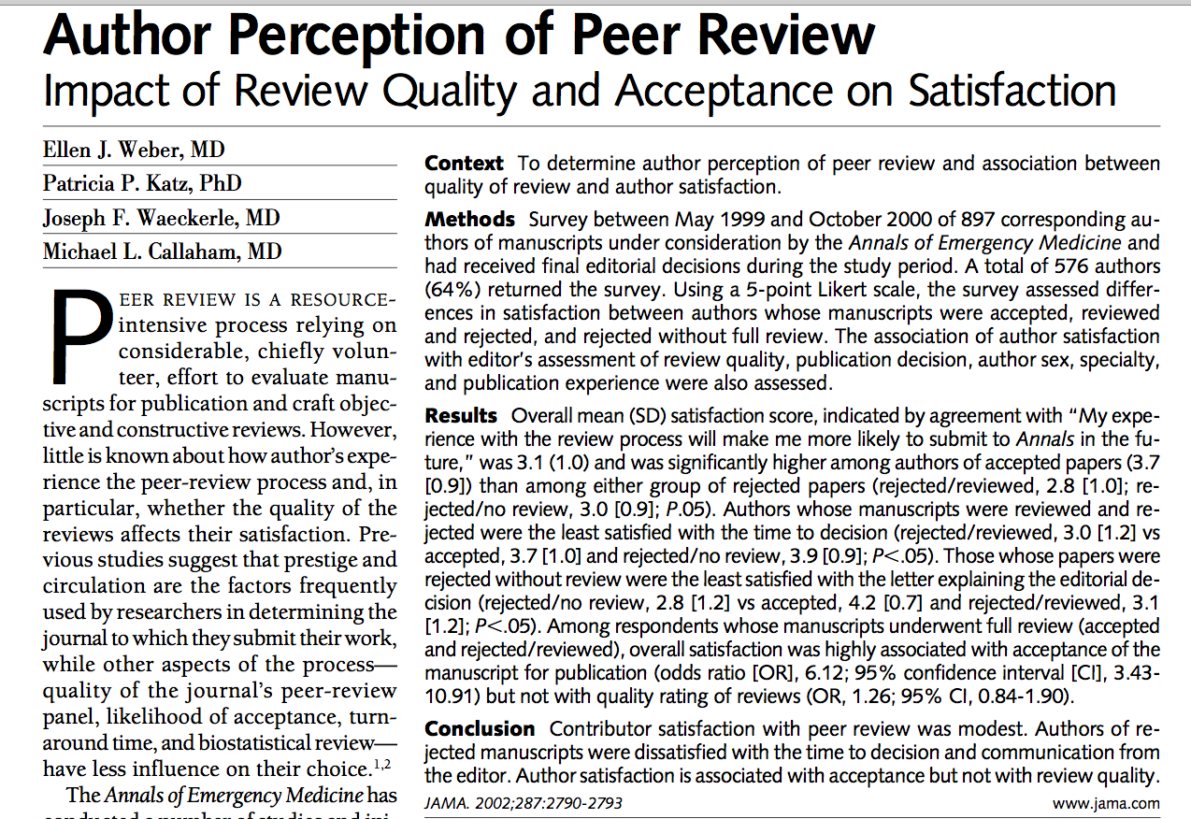
Yazarların hakemlik sürecini beğenmelerinde etki eden faktörler: “Makalem yayınlandığına göre hakemlik iyi yapılmış…”

Slide 26
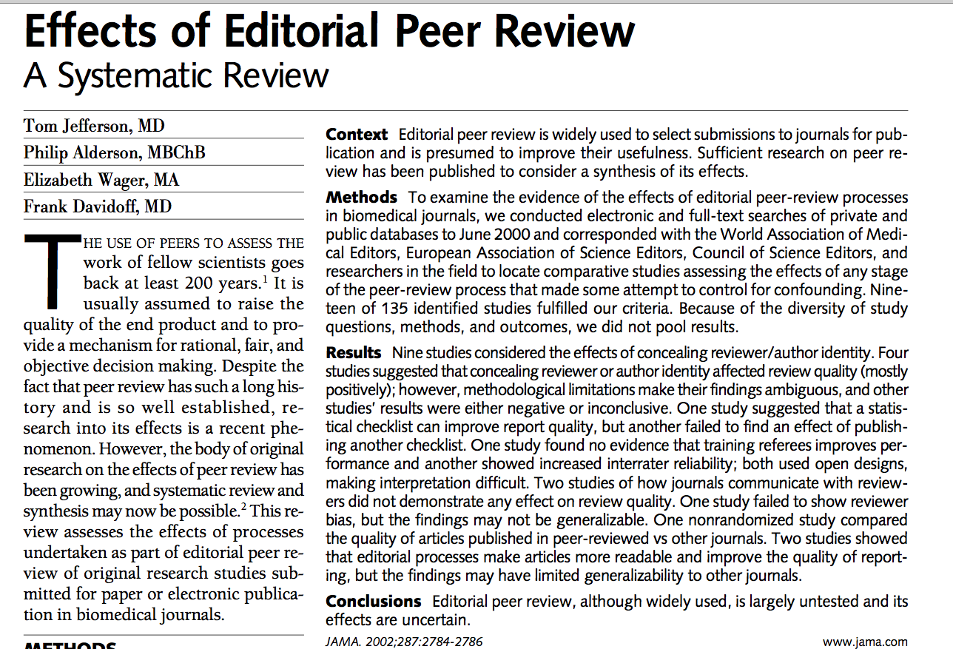
Yazar isimlerinin bilinmesinin hakemlik sürecine etkileri: Yazar isminin kapatılmasının hakemlik üstüne etkisi olmuştur ancak daha geniş araştırma yapılmalıdır.

Slide 27
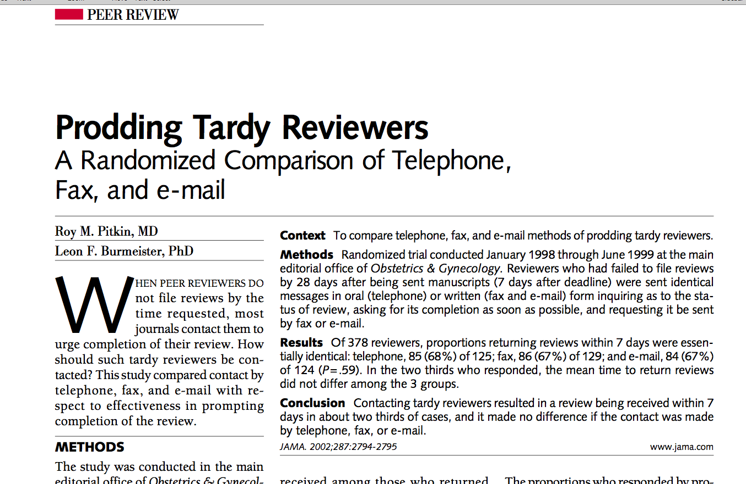
Hakemleri harekete geçirmek: Faks, telefon veya eposta ile uyarmanın farkı gözlenmemiştir.

Slide 28
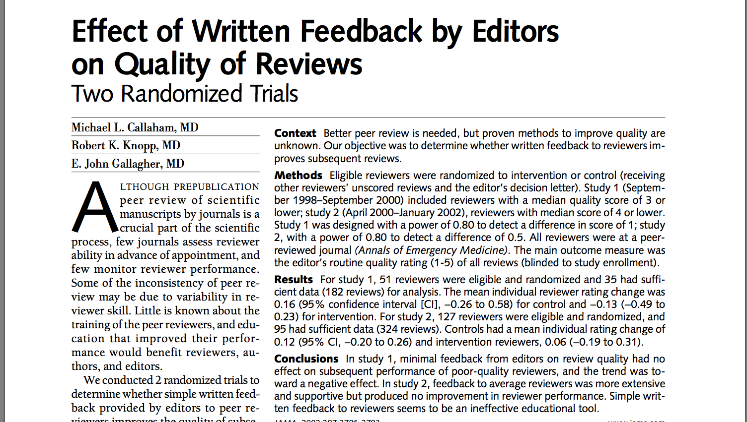
Editörün değerlendirme kalitesine ilişkin geri bildirimde bulunmasının hakemlik üzerine etkileri: Editörün bu nevi girişiminin hakemlik kalitesi üzerine etkisi olmamıştır.

